Slide 1
5.4. Идентифициране на пропуски в дигиталната компетентност
Мултимедйина презентация

Slide 2
Идентифициране на пропуски в дигиталната компетентност
СЪДЪРЖАНИЕ
1. Ресурси за самообучение в интернет
2. Системи за самообучение
3. Специализирани сайтове за самообучение
4. Видео ресурси за самообучение
5. Работа с ръководства за потребителя
6. Използване на уеб базирана система за превод

Slide 3
Ресурси за самообучение в интернет
Интернет е неизчерпаем източник на знания, които подпомагат обучаемите в разбирането за развитието на дигиталните технологии, идентифицирането на възможностите за придобиване на нови знания и умения в интернет, и необходимостта от запознаване с нови технологии. Световната мрежа е място на което можете да намерите учебни ресурси в различни професионални направления, системи за самообучение, работа с ръководства за потребителя и други, както и да повишите своята увереност при използването на дигитални програми и устройства.
„Не е важно да знаеш всичко! Важното е да знаеш КЪДЕ да го намериш!“
Алберт Айнщайн

Slide 4
Системи за самообучение
В епохата, в която живеем технологиите и устройствата се модернизират изключително бързо. Едно от най-важните умения, които трябва да владеем е да знаем къде и как да намерим нова инфоркация, която ще повиши знанията и уменията ни. В науната литература този процес се нарича „неформално обучение“ или „самообучение“.
Освен чрез търсене по ключови думи в интернет пространството, чрез което намираме адреси на сайтове с тематична информация е добре да познаваме специализирани ресурси и платформи за самообучение.

Slide 5
Системи за самообучение
Използване на търсещи машини за намиране на информация по ключови думи
Съществуват голям брой сайтове в интернет, наречени търсачки, които предоставят услуга за търсене на информация в мрежата. По-развитите от тях позволяват да укажем допълнителни данни за информацията, която търсим.
Най-важните данни за търсещите машини са ключовите думи или още се наричат фрази, които възможно най-точно и ясно описват информацията, която ни е необхдима. В резултат на работата на търсачките се получават списъци с адреси в интернет на които е намерена информация, отговаряща на ключовите думи.
Освен чрез търсене по ключови думи в интернет пространството, чрез което намираме адреси на сайтове с тематична информация е добре да познаваме специализирани ресурси и платформи за самообучение.

Slide 6
Системи за самообучение
Хранилищата на образователни ресурси със свободен достъп (Open Educational Resourses)?
Хранилищата на образователни ресурси със свободен достъп (OER) включват пълни курсове, учебници или всякакви учебни материали, включително изображения, видеоклипове или документи, свързани с преподаването и ученето. Смята се, че сега има повече от 1,4 милиарда произведения, лицензирани под различни лицензи на Creative Commons за който научихте в раздел 3.3. Авторско право и лицензи.
Следващият важен въпрос е кои ресурси отговарят на Вашите образователни потребности и как да започнете да ги търсите и намирате.
Можете да намерите хранилища с образователни ресурси с помощта на търсачките или чрез списъка на изброените по-долу. Не забравяйте, че отвореният лиценз ви дава много законни възможни начини, както да използвате директно, така и да надграждате учебните материали с ваш принос, ако имате такова желание и възможност.

Slide 7
Системи за самообучение
Търсенето на образователни материали в хранилище на OER може да доведе до по-бързо и по-продуктивно търсене, тъй като ресурсите са подготвени и организирани в различни категории, включително дисциплина, формат и тип лиценз. Повечето хранилища имат или рецензии, или рейтингова скала, където потребителите споделят своето мнение или опит при използването на ресурса.
Права за ползване
Отворените образователни ресурси (OER) са учебни материали, които са или публично достояние/public domain или лицензирани по начин, който предоставя на всеки разрешение за една от следните 5 дейности:
Запазване/Retain - направете, притежавайте и използвайте копие на ресурса;
Повторна употреба/Reuse - създайте ваш вариант на ресурса, като използвате или преработите оригинала;
Преработване/Revise - редактиране, адаптиране и модифициране ваше копие на ресурса;
Ремиксиране/Remix - комбинирайте оригинала или преработеното копие на ресурса с други съществуващи материали, за да създадете нещо ново;
Преразпределение/Redistribute - споделяйте копия на вашето оригинално, преработено или ремиксирано копие на ресурса с други;

Slide 8
Специализирани сайтове за самообучение
Търсенето В интернет пространството ще намерите многообразие от различни ресурси, които са създадени да ви подпомогнат в процеса на самообучение. Те са организирани в професионални или научни направления, теми, глави и подтеми, така че да можете бързо и лесно да се ориентирате в съдържанието им.
Един от най-популярните сайтове е Wikimedia (wikimedia.org), чийто най-известен проект е безплатната онлайн енциклопедия, Wikipedia (wikipedia.com), nарастващата колекция от открито лицензирани произведения.
Накои от наличните колекции с обучителни ресурси са подбрани тук:
H5P ресурси
Колекция с образователни материали на МОН, съдържаща множество ресурси по различни учебни дисциплини.
Адрес: https://oer.mon.bg/s/oer/item-set/1414
Liveworksheets – авторски разработки на учебни материали

Slide 9
Специализирани сайтове за самообучение
Liveworksheets – авторски разработки на учебни материали
Адрес: https://www.liveworksheets.com/
Playmathematics – образователни ресурси по математика
Адрес: https://playmathematics.com/bg/
TED ED – образователни видео ресурси
Адрес: https://oer.mon.bg/s/oer/item-set/712
Библиотека с учебни ресурси JClic-ClicZone е публичен домейн, създаден от Министерството на образованието на правителството на Каталуния, създаден да разпространява и подпомага използването на образователни ресурси и да се превърне в пространство за сътрудничество.
Адрес: https://oer.mon.bg/s/oer/item-set/6158

Slide 10
Специализирани сайтове за самообучение
Адрес: https://www.liveworksheets.com/
Playmathematics – образователни ресурси по математика
Адрес: https://playmathematics.com/bg/
TED ED – образователни видео ресурси
Адрес: https://oer.mon.bg/s/oer/item-set/712
Библиотека с учебни ресурси JClic-ClicZone е публичен домейн, създаден да разпространява и подпомага използването на образователни ресурси и да се превърне в пространство за сътрудничество.
Адрес: https://oer.mon.bg/s/oer/item-set/6158
Изображения, илюстрации, карти
Адрес: https://oer.mon.bg/s/oer/item-set/12644

Slide 11
Специализирани сайтове за самообучение
Много полези за самообучението са платформи, които позволяват да се симулират процеси и явления до които неможем да се докоснем напрактика, защото те са рядко срещани, скъпоструващи или опазни за живота и здравето на хората. Такива платформи се наричат с термина симулатори, виртуални среди или виртуална/добавена реалност.
Интерактивни симулации PhET- платформа за интерактивни симулации
Адрес: https://oer.mon.bg/s/oer/item-set/89
Колекции от образователни видеа Academiko
Адрес: https://oer.mon.bg/s/oer/item-set/560
Колекции от образователни видеа на Кан Академия
Адрес: https://bg.khanacademy.org/
Колекция OSR (Open Source Physics)
Адрес: https://oer.mon.bg/s/oer/item-set/23968

Slide 12
Специализирани сайтове за самообучение
В интернет пространството са достъпни множество сайтове чрез които имате достъп до различни информационни системи за обучение, които могат да са тясно специализирани в конкретна професионална област (дизайн, програмиране, маркетинг и реклама и др.), така и насочени към различни социални групи- младежи, хора с увреждания или в неравностойно положение.
Електронна платформа за обучение на възрастни в Европа (EPALE)
Запознайте се с тази отворена, многоезична онлайн общност на специалисти в областта на ученето за възрастни, която допринася за подобряването на качеството и разнообразието на възможностите за учене.
Адрес: https://epale.ec.europa.eu/bg/about

Slide 13
Специализирани сайтове за самообучение
Ключови компетентности за учене през целия живот, ресурси за онлайн образование на адрес:
https://epale.ec.europa.eu/en/blog/key-competences-lifelong-learning-resources-online-education
EIT — Цифрови технологии: онлайн курсове по различни образователни направления
Платформа за самообучение във високотехнологични професионални дисциплини:
http://coursera.org
EIT — Иновативна енергетика: онлайн курсове
https://sea.innoenergy.com/all-courses/all?availability%5B0%5D=271
Oнлайн обучителни материали по програмиране:
https://codeweek.eu/resources/
https://codeweek.eu/training

Slide 14
Специализирани сайтове за самообучение
Освен изброените до тук възможности за получаване на обучителна информация и курсове можем да направим една стъпка напред с онлайн образователни институции, които позволяват издаване на сертификат за завършено ниво на образователна степен.
Ето иняколко от тях:
https://www.iu.org/lp/online-learning-degrees-at-iu/?utm_source=google&utm_medium=cpc&utm_campaign=17355843036&utm_content=135865369854&device=c&gclid=CjwKCAiAzp6eBhByEiwA_gGq5D2dlez8_zn3zrW_tcOcINkNIoje84mRmRF0O2XPIFNbi0w2FFDyJxoCu48QAvD_BwE
https://www.udemy.com/
https://www.edx.org/
https://www.coursera.org/
https://www.futurelearn.com/courses
https://alison.com/

Slide 15
Видео ресурси за самообучение
Безплатни образователни сайтове с видео ресурси, даващи възможност за придобиване на сертификат. Повечето от тези системи предоставят достъп до богати библиотеки, където любопитните читатели могат да открият информация от почти всеки дял на науката. Част от сайтовете предоставят услугите си освен на английски език и на много други езици.
В сайтът TED могат да се открият огромен брой лекции и презентации, видеата са дублирани на множество езици, включително български език.
Интернет базирани образователни материали в широк кръг области подредени по азбучен ред:
Alison -Образователни материали в широк кръг области.
alison.com
Сайт, в който са качени видео интервюта с повече от 600 от най-изтъкнатите лидери в различни сфери..
bigthink.com
Сайт, където са качени късометражни видео уроци от професионални обучители.
brightstorm.com
Сайт, който събира безплатни видео уроци и документи.
cosmolearning.com

Slide 16
Видео ресурси за самообучение
Сайт в който са качени лекции от световно известни университети и професори. Сайтът предлага възможности за получаване на безплатни сертификати от определени курсове.
coursera.org
Сайтът предлага курсове, които са специално проектирани за интерактивно обучение през интернет.
edx.org
Сайтът предлага различни секции от курсове от водещите университети в Европа.
futurelearn.com
Сайтът предлага безплатни онлайни курсове за основни житейски умения, технологии, литература и математика.
gcflearnfree.org
Сайътът съдържа професионални видеа направени от потребители на тема „Как да ….“ направим нещо.
howcast.com
Сайтът съдържа над 200 хиляди безплатни видеа и множество академична информация.
archive.org

Slide 17
Видео ресурси за самообучение
Сайтът съдържа лекции и курсови материали за студенти, учители и хора, които са решили да се самообучават.
ocw.mit.edu |
Вижте също: MIT on YouTube, OpenCourseWare Finder
Сайт, който съдържа пълнометражни документални филми.
snagfilms.com
Сайт, който събира образователни видеа.
teachertube.com
Сайт, в който са поместени интересни презентации и лекции на едни от най-добрите лидери и мислители на нашето време. Сайтът предлага български субтитри на голяма част от видеата.
ted.org
Сайтът предлага обучителни видеа от някои от най-изтъкнатите професори, професионалисти, треньори, учители и консултанти.
videojug.com

Slide 18
Видео ресурси за самообучение
Сайтът предлага всеобхватни обучителни видеа, които са събирани от интернет пространството.
watchknowlearn.org
Сайтът представлява търсачка на видеа на тема „Как да …“.
wonderhowto.com
Сайтът предоставя достъп до някои встъпителни части на курсове от университета Йел.
oyc.yale.edu
Каналът в Youtube платформата предоставя достъп до безплатни лекции от над хиляда колежа и университети по света.
youtube.com/edu | Вижте още: YouTube Teachers, Talks@Google
Сайтът предлага оригинални анимирани обучителни видеа.
brainpop.com
Сайтът съдържа над 42 хиляди обучителни курса, като голяма част от тях са безплатни.
udemy.com

Slide 19
Работа с ръководства за потребителя
Развитието на технологиите в последните години е особенно интензивно, което налага осъвременяване на знанията и уменията към текущите новости. Този процес би могъл да се окаже сериозно предизвикателство за обучаемите, които не ползват чужди езици, поради факта, че една част от учебните ресурси е налична само на английски или друг чужд език. Ще се запознаем с няколко подхода, които биха ни подпомогнали в справянето с този проблем.

Slide 20
Работа с ръководства за потребителя
Използване на уеб базирана система за превод
Търсенето на информация в интернет пространството може да се окаже неефективно, ако ресурсите, които откривате са на чужд език, който не изпозлвате- английски, руски, немски и т.н. Възможно ли е въпреки това да използваме намерената информация, така че да отговорим на възникналата необходимост.
Една възможност, която лесно и ефективно бихме приложили е използването на уеб базирана система за превод на Google, която поддържа превод на над 20 езика. Адреса на който се намира платформата е:
https://translate.google.com/

Slide 21
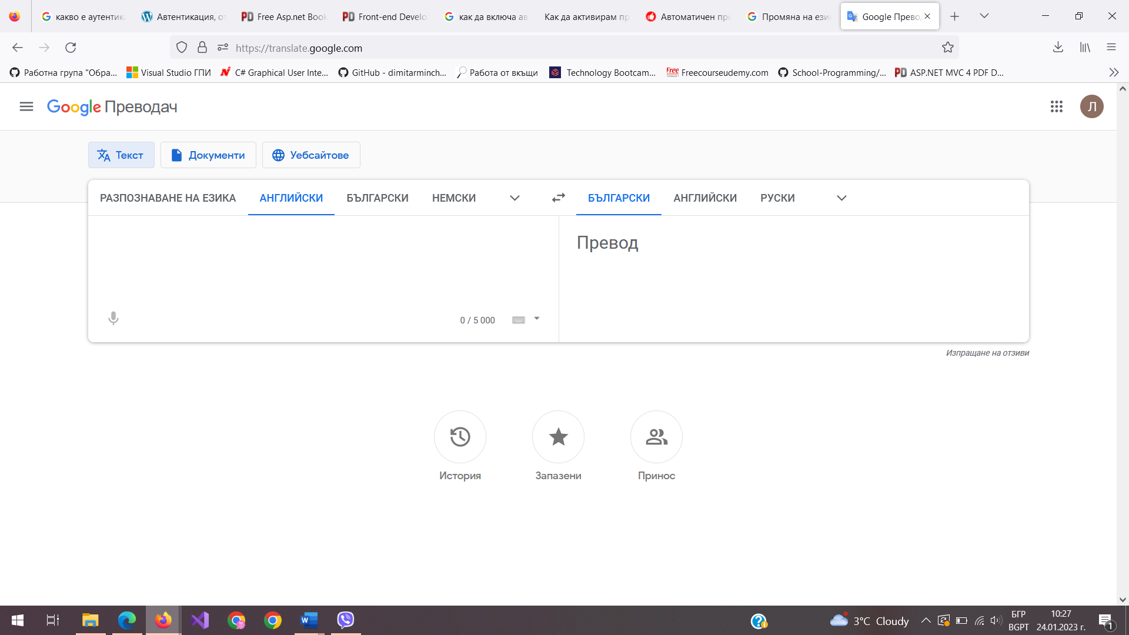
Работа с ръководства за потребителя
Обърнете внимание на няколко важни елемента в този прозорец:
-Меню с бутони, от което можете да направите избор на ресурса, който искате да бъде преведен- текст (отделна дума или абзац); документ, намиращ се на личния Ви компютър; ресурс в интернет, за който трябва да посочите адреса на който се намира. Ще разгледаме как се работи с всяка възможност в упражненията.

Slide 22
III. Работа с ръководства за потребителя
Необходимо е да изберете отляво езика на който е текстът за превод, а отдясно езика на който желаете да получите превода.

Slide 23
III. Работа с ръководства за потребителя
В този пример е избран английски, като език на оригиналният текст и български за език на който ще получим превода.
Нека да използваме тези знания напрактика!
Ситуация 1. Необходимо е да преведете определена дума или пасаж текст от български на английски, немски и японски.
Направете превод думата жилище на трите езика.
Стъпки, които трябва да изпълните:
-напишете адреса https://translate.google.com в адресното поле на браузъра;
-въведете думата жилище в лявата час на панела за превод, като сте избрали от менюто за превод ТЕКСТ и език български. Изберете от десния панел език за превод английски и ще получите веднага превода. Резултатът е следния:

Slide 24
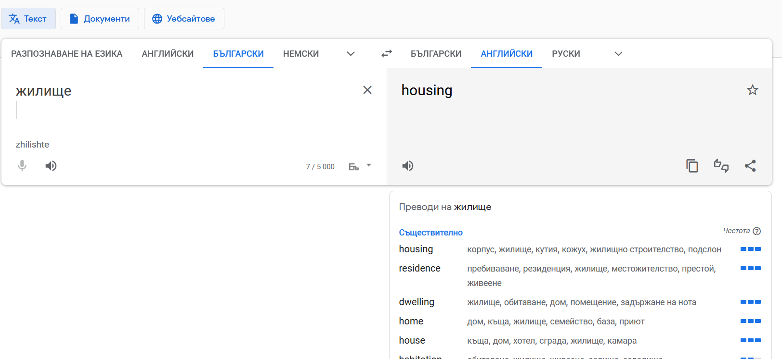
III. Работа с ръководства за потребителя

Slide 25
III. Работа с ръководства за потребителя
Обърнете внимание, че вдясно под превода получавате списък с думи на английски, които се използват като синоними на преведената дума „жилище“. Бихте могли да подберете измежду тях, дума която ви звучи по-близка по смисъл към вашата идея за превод.
Ситуация 2:
Направете превод на текста: „Жилището се намира в центъра на града, разполага с три просторни стаи, голяма градина и гараж. В съседство се намират хранителен магазин и аптека.“
Копирайте текста, който трябва да бъде преведен в панела вляво. Не е необходимо от дясно да избирате отново език за превод, ако искаме текста да бъде преведен отново на английски. Резултатът, който ще получите изглежда така:

Slide 26
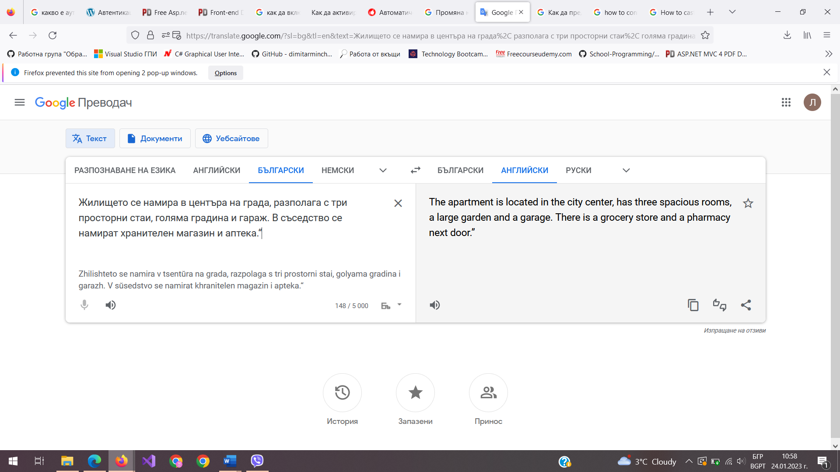
III. Работа с ръководства за потребителя

Slide 27
III. Работа с ръководства за потребителя
Можете да копирате преведения текст и да го използвате в друга електронна среда, според Вашето желание. Най-бързият начин да направите копирането е да кликнете най-левия бутон в долния десен ъгъл, под преведеният текст, който изглежда по този начин:
Самостоятелно използвайте разгледаните до тук възможности, за да направите превод на думата и абзаца текст на немски и японски. Вече знаете как да използвате силата на технологиите, която ви дава огромна свобода в общуването. Забавлявайте се!
Ситуация 3. Получили сте документ, който съдържа текст на чужд език и Ви е трудно да се справите с разбирането на съдържанието му. Бихте могли да го занесете за превод в кантра, предлагаща такива услуги, но е възможно и да се справите сами.

Slide 28
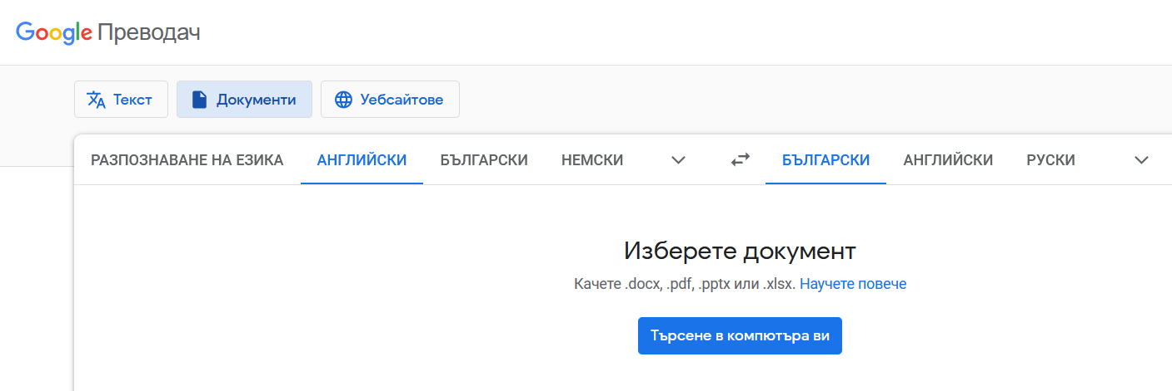
III. Работа с ръководства за потребителя
Използвайте следните подходи:
-копирайте съдържанието на отделни пасажи от документа и го поставете в уеб системата за превод както направихте в предходната ситуация. Този подход е неудобен, когато разполагате с голям по обем текст.
-използвайте възможностите на уеб платформата за превод на цели файлове, като изберете бутона Документи:

Slide 29
III. Работа с ръководства за потребителя
Обърнете внимание, че има ограничение за типовете файлове, който могат да бъдат преведени. От бутона „Търсене в компютъра Ви“ изберете файла, който искате да преведете, както и езицка за превод.
Възможно е да не сте сигурни на какъв език е текста, който желаете да преведете, тогава използвайте бутона „Разпознаване на езика“ в горният ляв ъгъл на панела.
Ситуация 4. При търсене в интернет сте попаднали на сайт с информация на чужд език, която Ви интересува. За да я преведете на български може да копирате текста и да го поставите в уеб базираната система за превод. В много случаи това е неудобно, защото ще бъде преведено само съдържанието, което сте копирали, останалата част от сайта- менута, навигационен панел и т.н. няма да се повлияят от превода. За да решите този проблем използвайте следващото меню на системата за превод „Уебсайтове“, което превежда цялото съдържание на сайта и улеснява работата Ви с него. Панелът има следния изглед:

Slide 30
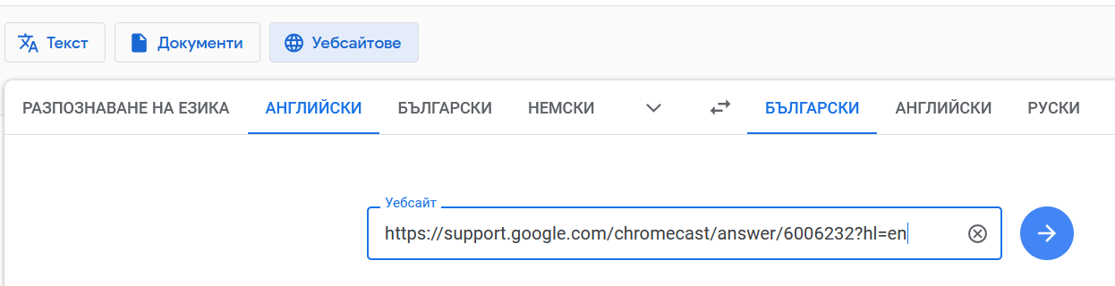
III. Работа с ръководства за потребителя

Slide 31
III. Работа с ръководства за потребителя
Изберете езиците за превод от->на и в полето „уебсайт“ копирайте адреса на сайта, който искате да бъде преведен. Кликнете бутона със стрелка вдясно, за да стартирате процеса. В нов прозорец ще получите преведеното съдържание на сайта.
Да го направим на практика:
Търсим информация за това как да работим с определено устройство към нашия компютър. В случая бихме искали да се свържем към мултимедийно устройство, което ще прожектира съдържанието от нашия лаптоп на мултимедийна стена за публика. Можем да използваме два подхода за търсене: да намерим сйта на производителя на устройството и в него да се ориентираме къде можем да прочетем техническата документация, която съдържа инструкции за употреба на устройството. Тук е много вероятно да ни се наложи да използваме разгледаните по-горе възможности за превод на пазаж текст или на текстов файл. Това е отнемаща време дейност и е добре да сме запознати с възможностите за превод на съдържанието на уебсайт.
Намерили сме информацията за употреба на мултимедийно устройство и инструкциите за свързване към лаптоп на следния адрес:
https://support.google.com/chromecast/answer/6006232?hl=en
Информацията на английски има вида:

Slide 32
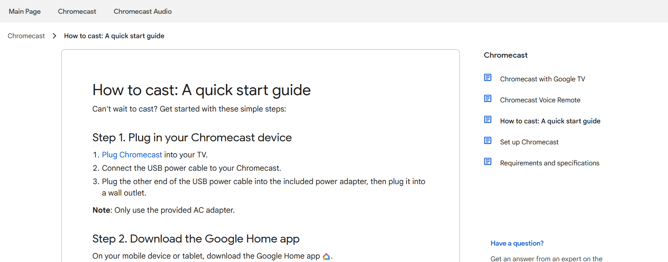
III. Работа с ръководства за потребителя

Slide 33
III. Работа с ръководства за потребителя
Изпъленете следните стъпки:
Копирайте съдържанието на адресното поле;
Сложете този адрес в прозореца на уеб базираната система за превод, като предварително сте отворили бутона за превод на уеб сайт, както показахме по-горе;
3. Кликнете синия бутон със стрелка и ще получите в нов прозорец следното съдържание с преведени инструкции:

Slide 34
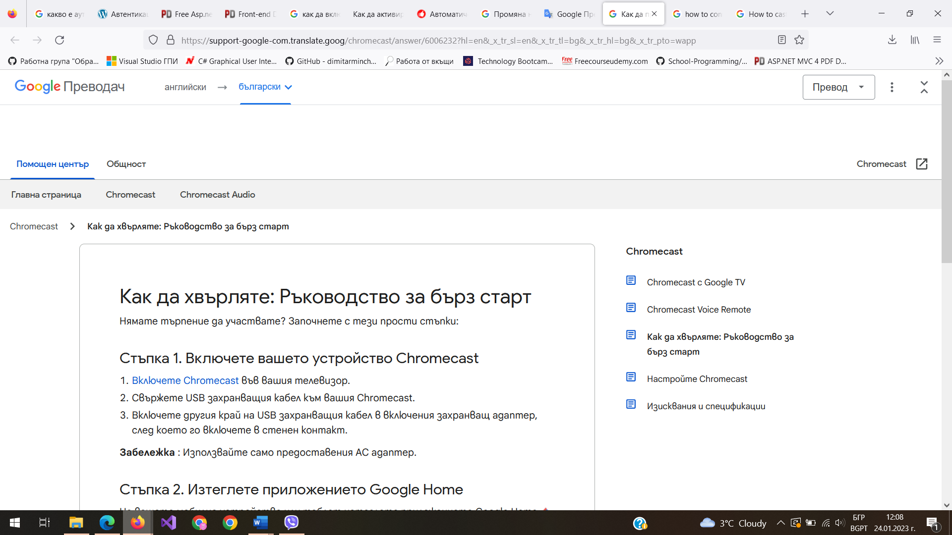
III. Работа с ръководства за потребителя

Slide 35
III. Работа с ръководства за потребителя
Имайте предвид, че в текстовете, свързани с различни професионални области се използват професионални термини, които трябва да се преведат на български смислово, а не дословно. Много често тази особеност се оказва решаваща за качеството на превода. Ще ви се налага да доосмисляте преведения материал, което ще се получава с лекота ако сте професионалист в конкретната област.
Успех!

